Slide 1

Comment créer son compte et faire son adhésion
Tuto de création de compte
Tuto adhésion
Ce support décrit la version sur PC mais vous retrouverez les mêmes contenus et menus sur la version mobile, vous pouvez passer de l’un à l’autre avec votre compte

Slide 2
Encore du changement ?
Un site moderne
Vous y trouverez tout :
  Les inscriptions
  Le calendrier
  Les photos et vidéos
  Le magasin
  Des forums
  Et plus encore
Et pourtant, il sera simple à utiliser
Le tester c’est l’approuver

Slide 3
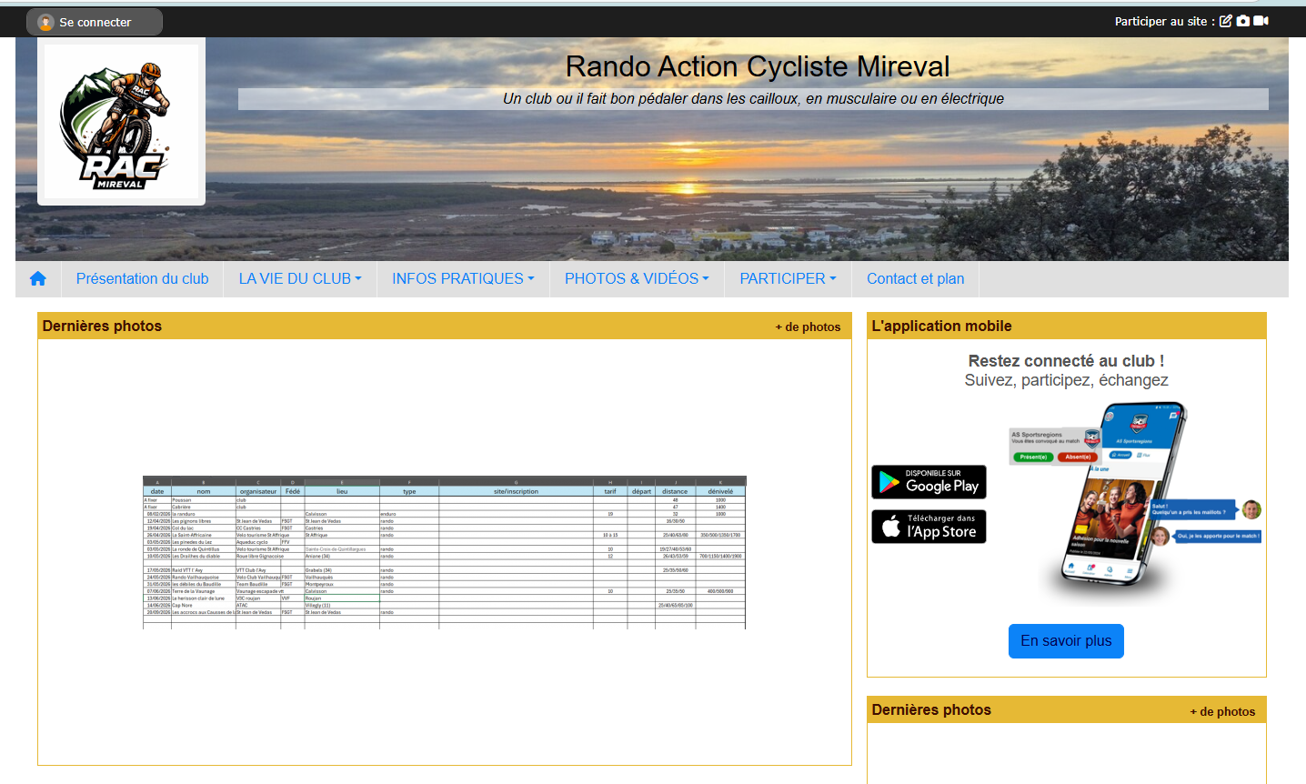
Le trouver :
Une URL : https://www.racmireval.com
Pour créer le compte

Slide 4
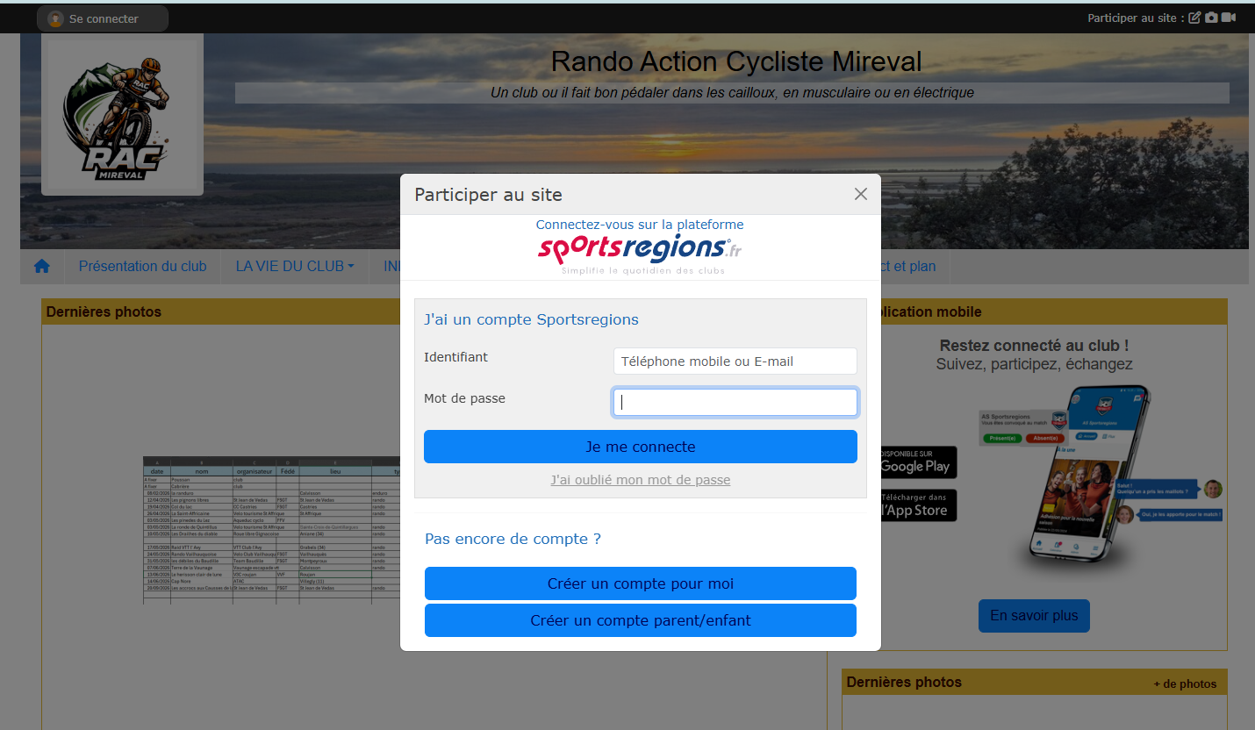
Créer son compte
Pour avoir accès au contenu privé du club et pouvoir remplir la demande d’adhésion
Et on crée son compte, what else ?

Slide 5
Se connecter
Lorsque le compte est créé
Pour se connecter sur le site

Slide 6
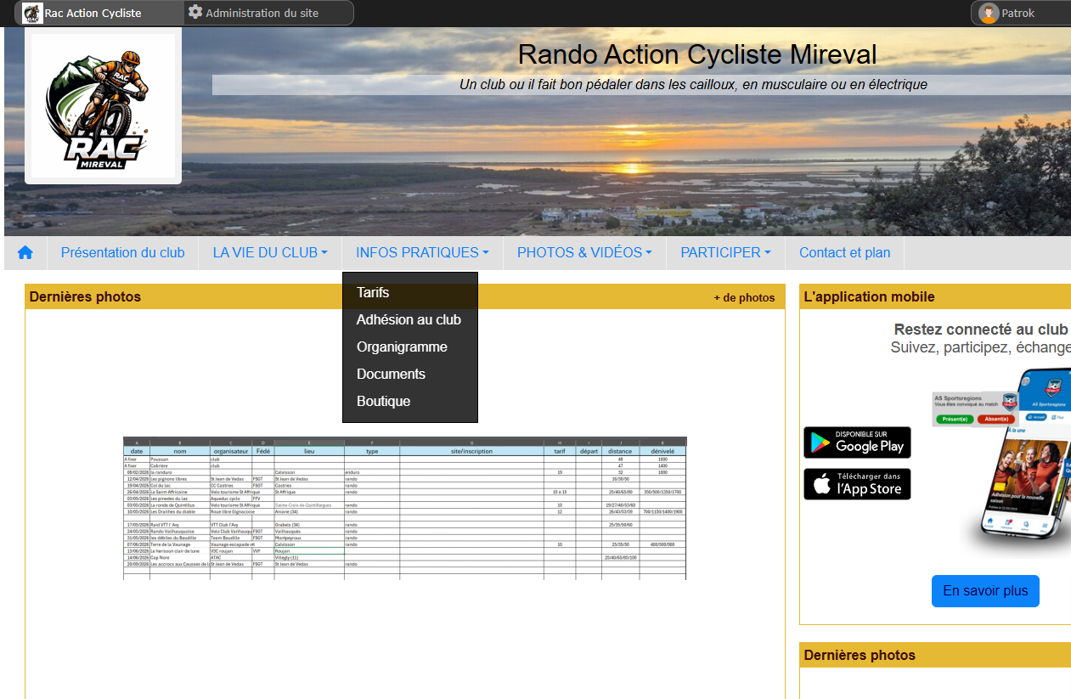
Demande adhésion
Un compte est obligatoire
Compléter la fiche d’adhésion au club
INFOS PRATIQUES puis Adhésion au club

Slide 7
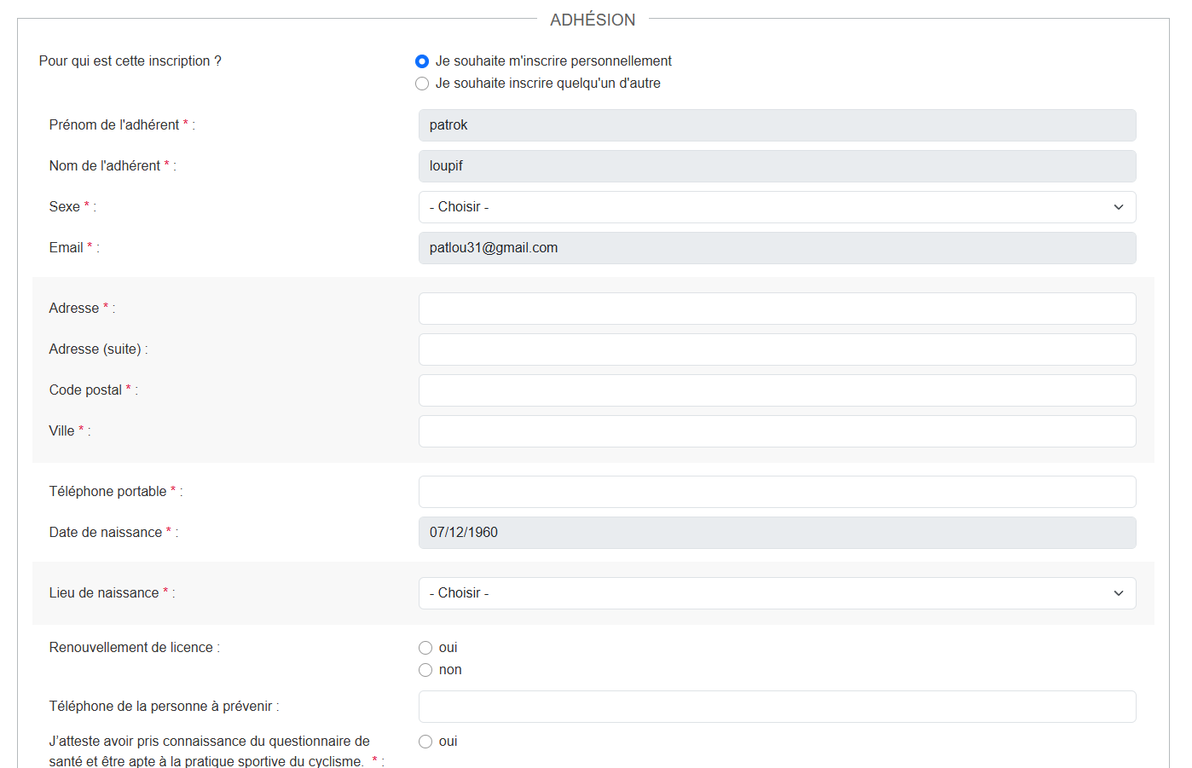
Demande adhésion
Plus de formulaire papier, tout est ici
Complétez en fonction de votre situation, votre tarif adhésion automatiquement
Les divers documents sont à votre disposition dans la rubrique ‘Infos pratiques/documents’

Slide 8
Et ensuite ?
A réception de votre demande d’adhésion, l’administrateur du site vous donne les droits d’accès à la totalité du site.
Le paiement en ligne est en cours de mise en œuvre
Un tuto complet est à disposition sur le site pour vous faciliter sa découverte (Infos pratiques/Documents)

